Slide 1

ბათუმის შოთა რუსთაველის სახელმწიფო უნივერსიტეტი
სამეცნიერო სემინარი თემაზე:
აჭარის ა.რ. - ის სოფლის მეურნეობის საექსპორტო პოტენციალი: ევროკავშირთან თავისუფალი ვაჭრობის პირობებში
ასოცირებული პროფესორი, ბადრი გეჩბაია
Gechbaia.badri@bsu.edu.ge
19 დეკემბერი, 2017
საქართველო, ბათუმი

Slide 2
თემის აქტუალობა:
საბაზრო ეკონომიკაზე გადასვლასთან ერთად ძირეულად უნდა გარდაიქმნას საზოგადოებრივი ურთიერთობები, რომელიც მოიცავს არა მარტო საკუთრების, არამედ საწარმოო ურთიერთობათა სხვა ფორმებსაც. მათ შორის ერთ-ერთი მნიშვნელოვანია სოფლის მეურნეობაში ეკონომიკური პროცესების ორგანიზაცია, რომლის შემადგენელ ნაწილსაც წარმოადგენს საწარმოთა ორგანიზაციულ-სამართლებრივი ფორმები, მათი სწორად შერჩევა, დაფუძნება და ოპტიმალურად ფუნქციონირების პირობების შექმნა. ეს პრობლემა განსაკუთრებით აქტუალურია საქართველოს (მისი ერთ-ერთი რეგიონის – აჭარის) აგრარულ სექტორშიც, რომელიც რიგი თავისებურებებით, განვითარების ტენდენციებით, მეურნეობრიობის გამოცდილებითა და სხვა ფაქტორებით არსებითად განსხვავდება ეროვნული მეურნეობის სხვა სექტორებისაგან.

Slide 3
კვლევის მიზნები და ამოცანები:
კვლევის მიზანია პროდუქციის წარმოებისა და ექსპორტის განვითარების ძირითადი მიმართულებები აჭარის ა/რ აგრარული სექტორის ანალიზი, შეფასება და სწორად წარმართული პროცესების ხელშემწყობი მექანიზმების სრულყოფის წინადადებების ჩამოყალიბება/შემოთავაზება, რომლებიც არ იქნება წინააღმდეგობაში ვმო-ს შეთანხმებებთან, ამავდროულად მასტიმულირებელ გავლენას მოახდენს აგრარული საწარმოების საექსპორტო საქმიანობაზე.

Slide 4
კვლევის საგანი:
კვლევის საგანს წარმოადგენს აჭარის ავტონომიური რესპუბლიკის ერთ-ერთი მნიშვნელოვანი დარგი - სოფლის მეურნეობა და მასში განხორციელებული რეფორმები. ამ სფეროში ფორმირებულ საწარმოთა/კოოპერატივთა ფუნქციონირებისა და ინტეგრაციის საექსპორტო პოტენციალის შეფასება.

Slide 5
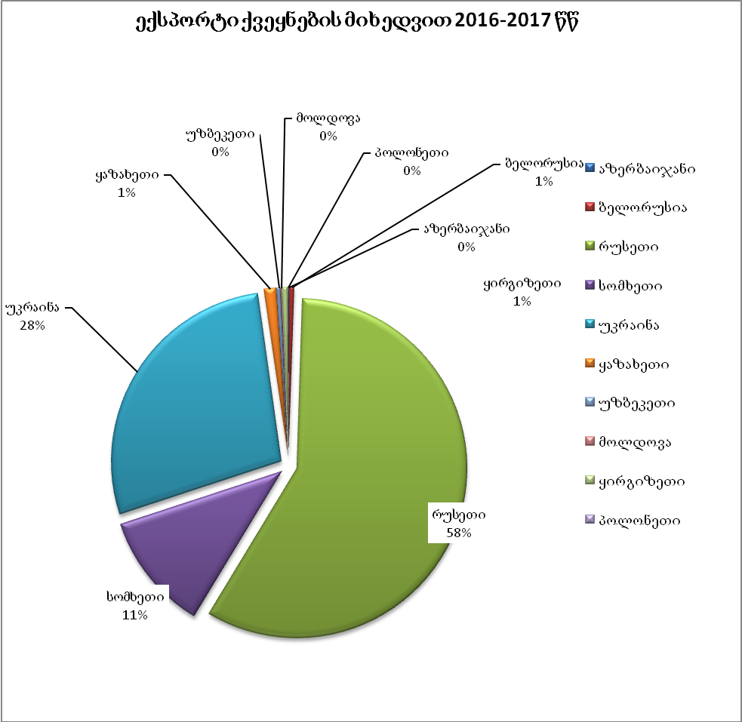

Slide 6




თუ განვიხილავთ სოფლის მეურნეობის SWOT ანალიზს, თვალნათლივ დავინახავთ თუ რა მდგომარეობაა დარგში:
დარგის ძლიერი მხარეები
რეგიონის ხელსაყრელი გეოგრაფიული მდებარეობა;
უნიკალური ბუნებრივ-კლიმატური პირობები;
ორგანული პროდუქციის წარმოებისათვის ხელსაყრელი ნიადაგურ-კლიმატური პირობები;
დასამუშავებელი სასოფლო-სამეურნეო მიწის ფართობების არსებობა;
ადგილობრივი წარმოების სასოფლო-სამეურნეო პროდუქციაზე მუდმივად მზარდი მოთხოვნილება;
შრომითი რესურსების არსებობა;
სასოფლო სამეურნეო პროდუქციის ექსპორტისათვის ხელსაყრელი სავაჭრო რეჟიმები;
რეგიონის აგრარული სექტორის მრავალდარგობრიობა;
გუნდური მუშაობის პრინციპების პატივისცემა;
სტრატეგიული გადაწყვეტილებების მიღებაში საშუალო რგოლის მენეჯერებისა და თანამშრომლების აზრის გათვალისწინების ტრადიცია;
კადრების დინამიური შევსებისა და ახალი თანამშრომლების ადაპტაციის ორგანიზაციული ტრადიცია;
ორგანიზაციული მეხსიერების შენარჩუნების კულტურა და ტრადიციები.

Slide 7


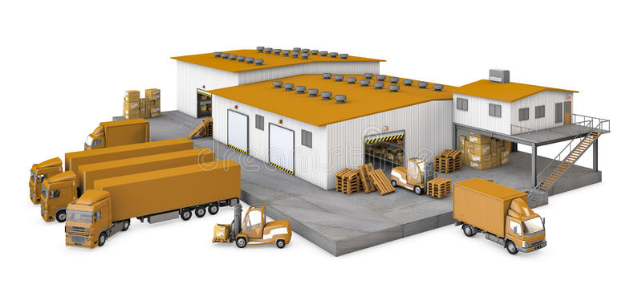
დარგის სუსტი მხარეები
სასოფლო-სამეურნეო დანიშნულების მიწების გამოყენების დაბალი დონე;
მსხვილ და საშუალო სასოფლო-სამეურნეო საწარმოთა სიმცირე;
ახალი ტექნოლოგიების დეფიციტი და აგროტექნიკის დაბალი დონე;
მექანიზაციის დაბალი დონე, სოფლად ხელით შრომის მაღალი ხვედრითი წილი;
სასოფლო-სამეურნეო პროდუქციის შემგროვებელი, სასაწყობო და სარეალიზაციო მომსახურების ინფრასტრუქტურის დაბალი დონე;
რეგიონში ეროზიული ზონების არსებობა და მოსახლეობის მაღალი სიმჭიდროვე;
სოფლად ინფრასტრუქტურის დაბალი დონე;
თანამშრომელთა კვალიფიკაციის ამაღლებისა და უნარ-ჩვევების
განვითარების შეზღუდული შესაძლებლობები.

Slide 8



სოფლის მეურნეობა ჩვენს რეგიონში
შესაძლებლობები
რეგიონში მიმდინარე სასოფლო-სამეურნეო ინფრასტრუქტურის რეაბილიტაციის სამუშაოები;
აგროსასურსათო პროდუქციის წარმოების სტაბილურად ზრდის დინამიკა;
აგროსასურსათო სექტორში ინვესტიციების შემოდინების სტაბილური დინამიკა;
ექსპორტის მოცულობის სტაბილური ზრდა და ახალი საექსპორტო ბაზრების ათვისების შესაძლებლობები;
მსოფლიო და ადგილობრივ ბაზრებზე ბიოლოგიურად და ეკოლოგიურად სუფთა პროდუქტებზე მოთხოვნის ზრდა;
საერთაშორისო და დონორი ორგანიზაციების ორიენტირება რეგიონის აგროსასურსათო სექტორზე;
ტურისტთა რაოდენობის ზრდა და აგრო, ეკო, სამთო, სამონადირეო ტურიზმის განვითარების შესაძლებლობები;
რეგიონის სრული გაზიფიცირება;
ადგილობრივი და საერთაშორისო საგზაო ინფრასტრუქტურის განვითარება.

Slide 9
სოფლის მეურნეობა ჩვენს რეგიონში
საფრთხეები
გლობალური ეკონომიკური კრიზისი;
ინფლაციის მაღალი დონე;
გლობალური დათბობა, ბუნებრივი კატაკლიზმები, ეკოლოგიური მდგომარეობის გაუარესება;
სასოფლო სამეურნეო პროდუქციის გასაღების ბაზრების მრავალფეროვნების ნაკლებობა;
ცხოველთა და მცენარეთა დაავადებების მასიური გავრცელება;
მომხმარებლის ჯანმრთელობისათვის საფრთხის შექმნა სურსათის უვნებლობის სისტემის არაეფექტურობის გამო;
იმპორტული პროდუქციის დემპინგი.,

Slide 10
სოფლის მეურნეობა ჩვენს რეგიონში
დასკვნები და რეკომენდაციები
რაც შეიძლება სწრაფად უნდა დასრულდეს მიწის რეფორმა აჭარის ა.რ-ში, ამ რეფორმის გატარებისას გათვალისწინებულ უნდა იქნას ის შეცდომები, რაც დაშვებულ იქნა ქვეყნის დანარჩენ ტერიტორიაზე წინა პერიოდში;
სასურველი იქნება მიწის რეფორმის ფარგლებში, მოხდეს მსხვილი მიწების გადაცემა ახალშექმნილი კოოპერატივებისათვის ფერმერული მეურნეობების ჩამოსაყალიბებლად;
სახელმწიფომ უნდა უზრუნველყოს რეგიონის მუნიციპალიტეტების მიხედვით სასოფლო-სამეურნეო დარაიონება, უნდა იქნას გამოყენებული ის უპირატესობები, რაც თითოეულ რეგიონს გააჩნია;
ინტენსიური სწავლება ექსპორტით დაინტერესებული ფერმერებისათვის, რაც ითვალისწინებს იმ ნიუანსების გათვალისწინებას, რაც ახლავს ევროპულ ბაზარზე გასვლას;
სახელმწიფოს დახმარება ადგილობრივი პროდუქციის ხარისხის საერთაშორისო სერტიფიცირებისათვის.

